Slide 1
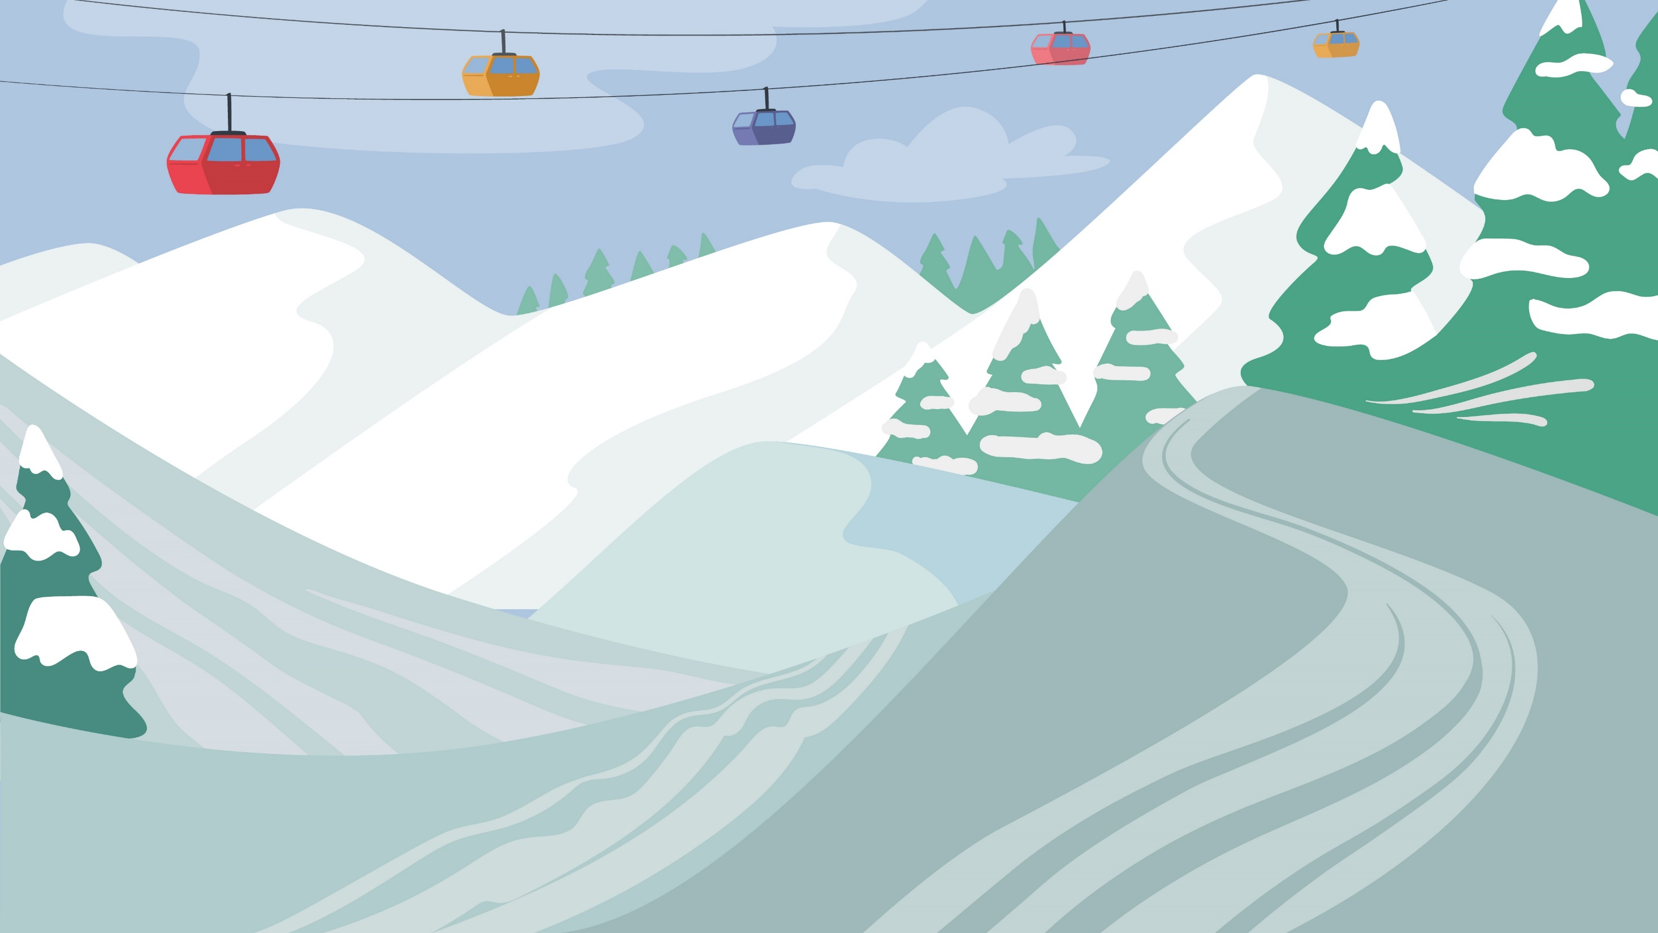

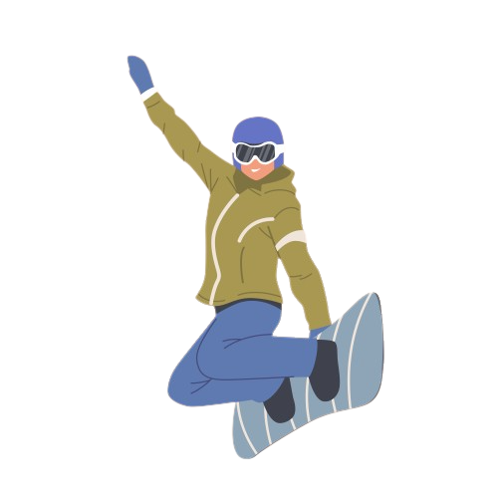
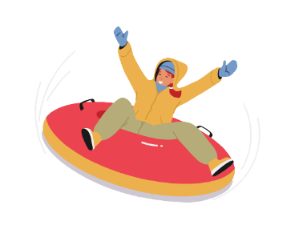
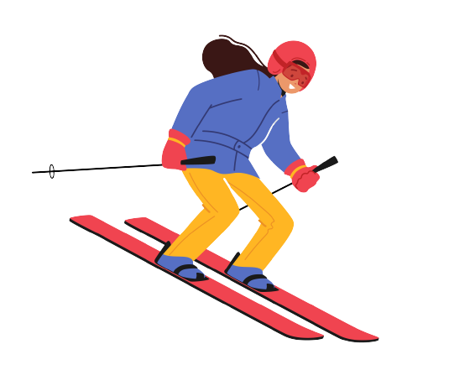
Winter Sports 활동
Notes:
* PPT에 사용된 이미지는 다른 곳에서 이용하실 수 없습니다.

Slide 2
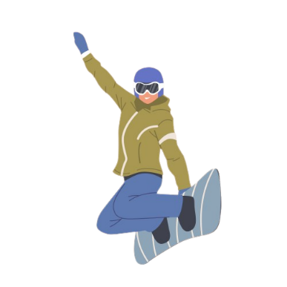
도입
활동 1
What’s your favorite winter sport?
(여러분이 가장 좋아하는
겨울 스포츠는 무엇인가요?)

Slide 3
도입
활동 2
Culture Inside
<Quiz Time>

Slide 4
도입
활동 2
Culture Inside
★ What is the most popular winter sport in the world?
1
Alpine Snowboarding
2
Alpine Skiing
3
Figure Skating
4
Ice Hockey
5
Ski Jumping

Slide 5
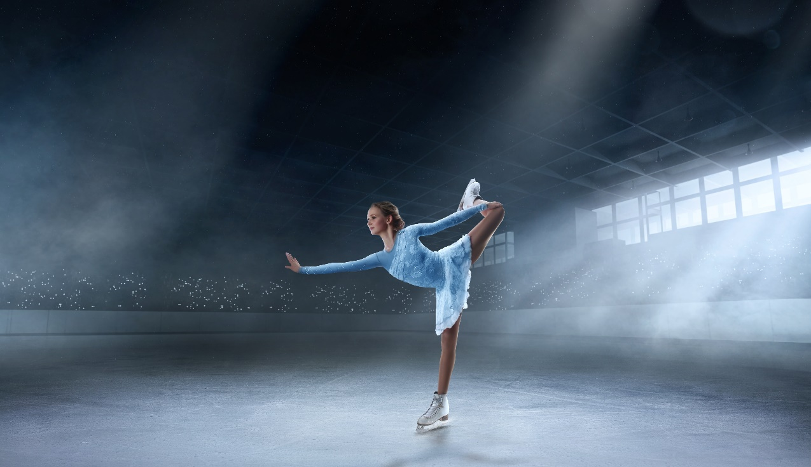
도입
활동 2
Culture Inside
★ What is the oldest winter sport in the Olympics?
Figure Skating

Slide 6
학습 목표
인기 있는 겨울 스포츠를 나타내는 단어를
익히고 말할 수 있다.
2. 지금 하고 있는 행동을 묻고 답할 수 있다.

Slide 7
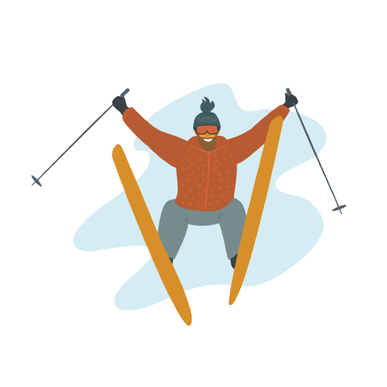
전개
활동 1
겨울 스포츠 단어 익히기

Slide 8
전개
활동 1
사진을 보고
어떤 단어인지 맞혀 봅시다.
(총 8문제)

Slide 9
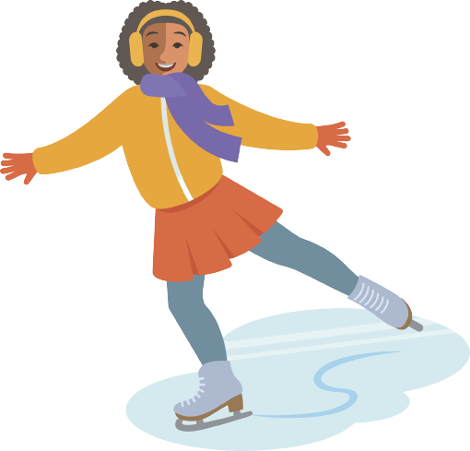
1
skating

Slide 10
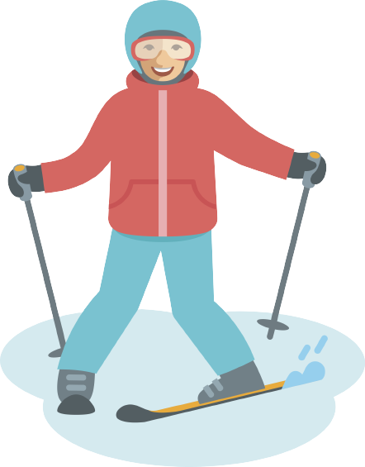
2
skiing

Slide 11
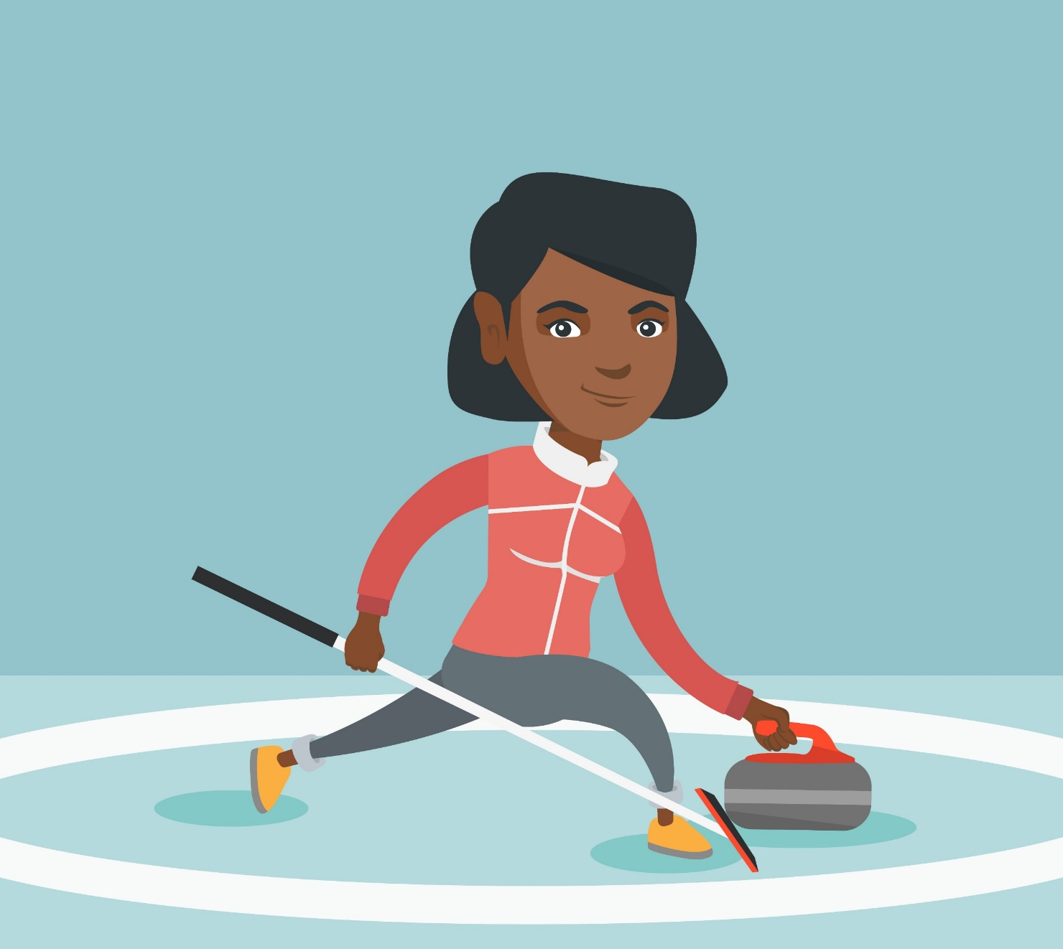
3
curling

Slide 12
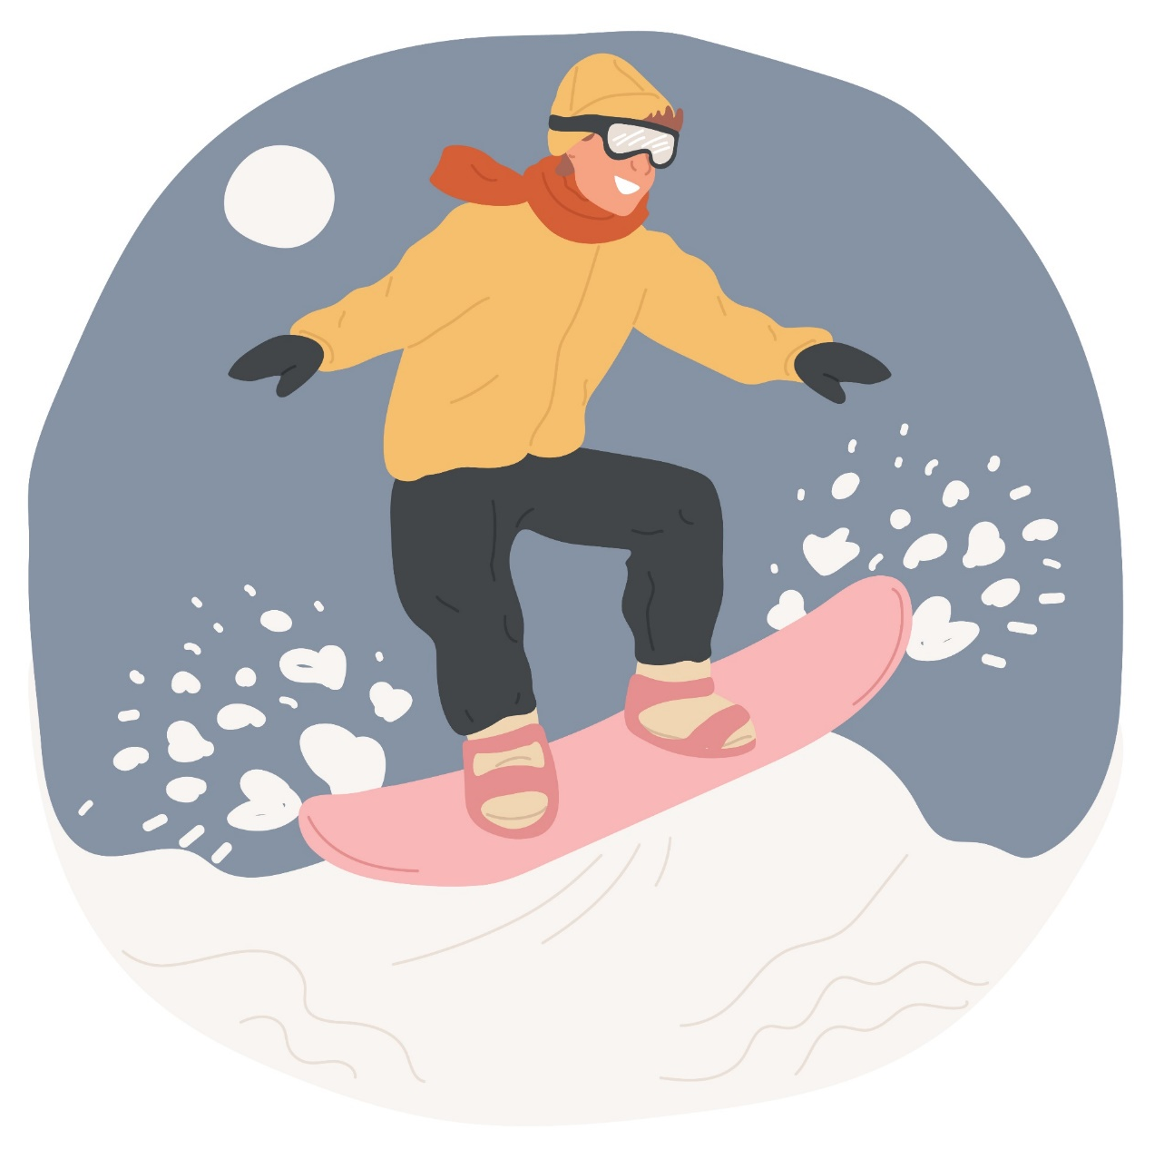
4
snowboarding

Slide 13
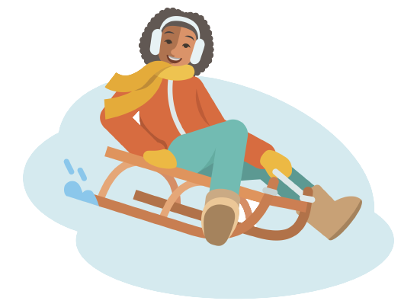
5
sledding

Slide 14
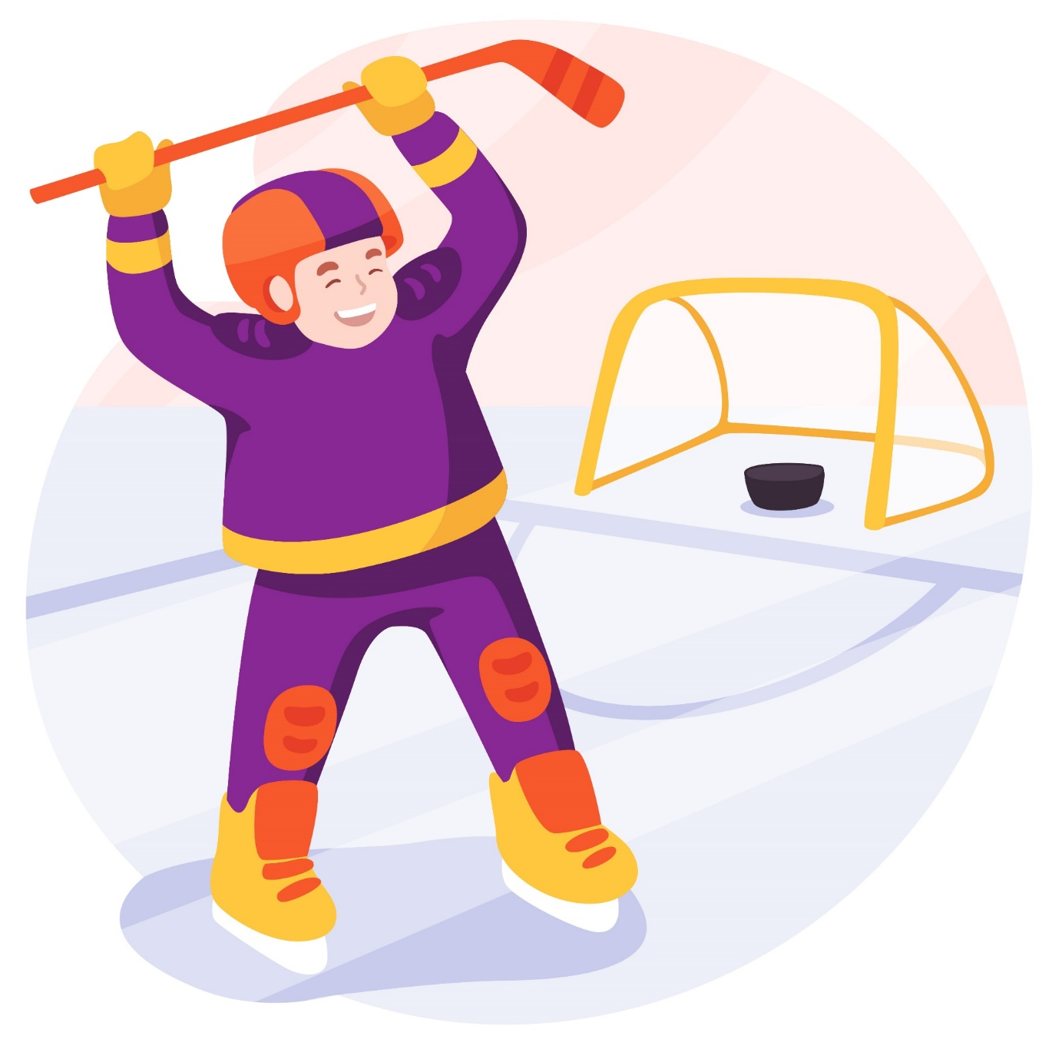
6
playing
ice hockey

Slide 15
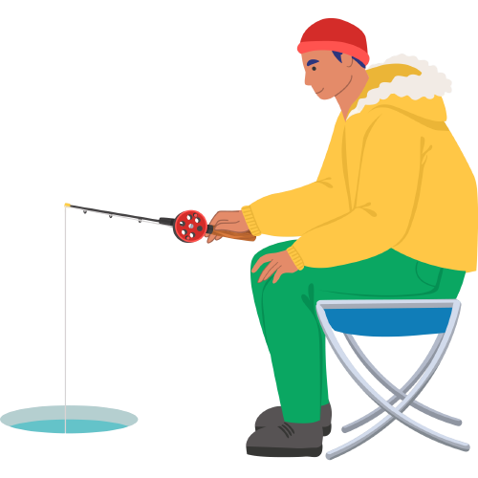
7
ice fishing

Slide 16

8
ski jumping

Slide 17
전개
활동 2
겨울 스포츠 +
지금 하고 있는 행동을
묻고 답하기

Slide 18
전개
활동 2
지금 하고 있는 행동 묻고 답하기 1
A: What are you doing?
B: I’m ___________________-ing.

Slide 19
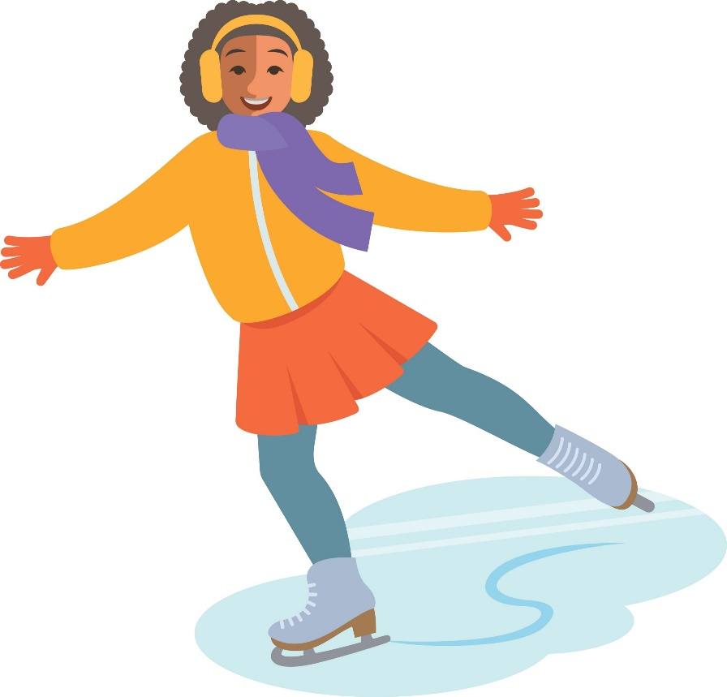
전개
활동 2
지금 하고 있는 행동 묻고 답하기 1
What are you doing?
I’m skating.

Slide 20
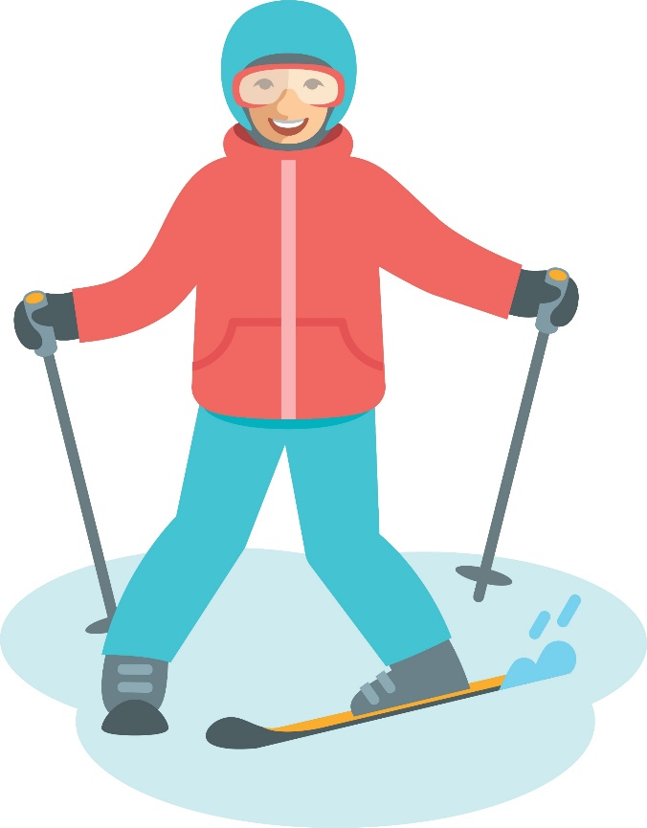
전개
활동 2
지금 하고 있는 행동 묻고 답하기 1
What are you doing?
I’m skiing.

Slide 21

전개
활동 2
지금 하고 있는 행동 묻고 답하기 1
What are you doing?
I’m curling.

Slide 22

전개
활동 2
지금 하고 있는 행동 묻고 답하기 1
What are you doing?
I’m snowboarding.

Slide 23
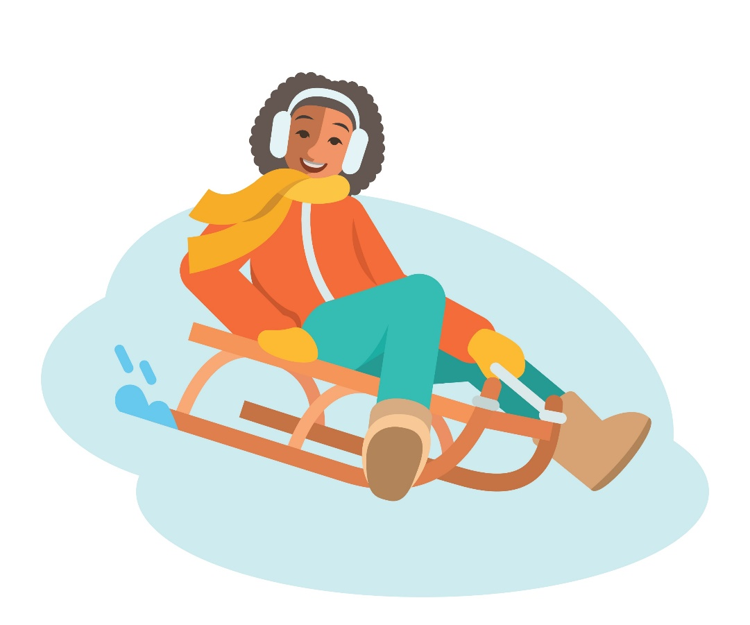
전개
활동 2
지금 하고 있는 행동 묻고 답하기 1
What are you doing?
I’m sledding.

Slide 24

전개
활동 2
지금 하고 있는 행동 묻고 답하기 1
What are you doing?
I’m playing ice hockey.

Slide 25

전개
활동 2
지금 하고 있는 행동 묻고 답하기 1
What are you doing?
I’m ski jumping.

Slide 26
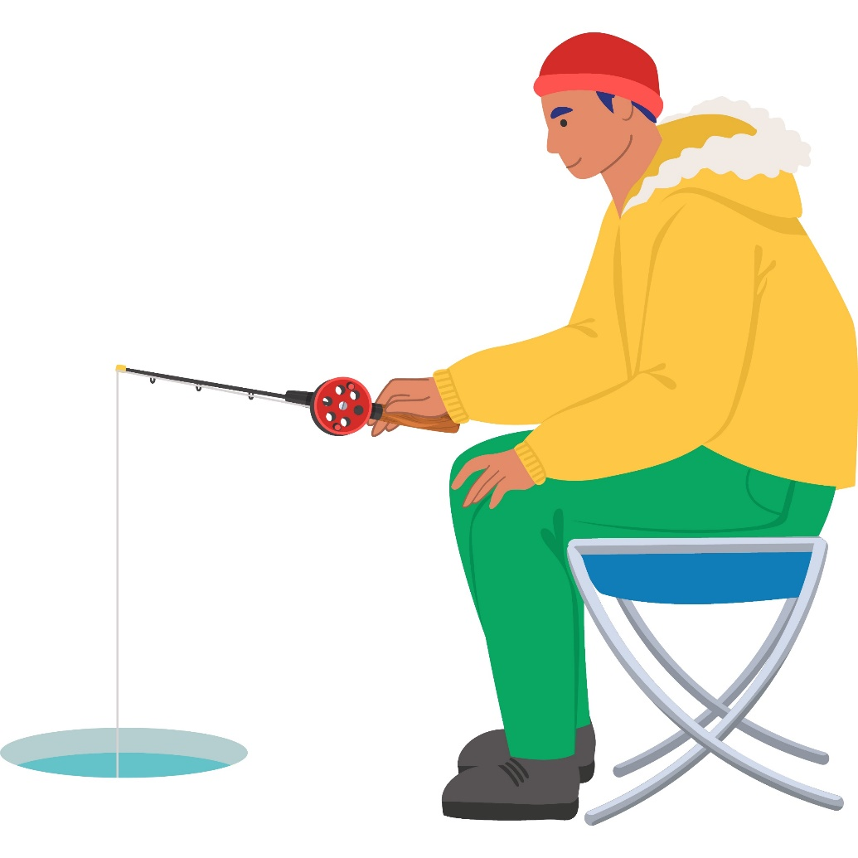
전개
활동 2
지금 하고 있는 행동 묻고 답하기 1
What are you doing?
I’m ice fishing.

Slide 27
전개
활동 2
지금 하고 있는 행동 묻고 답하기 2
A: What is she/he doing?
B: She’s/He’s ___________________.

Slide 28



전개
활동 2
지금 하고 있는 행동 묻고 답하기 2
What is she doing?
She’s skating.

Slide 29


전개
활동 2
지금 하고 있는 행동 묻고 답하기 2
What is he doing?
He’s skiing.

Slide 30

전개
활동 2
지금 하고 있는 행동 묻고 답하기 2
What is she doing?
She’s curling.

Slide 31

전개
활동 2
지금 하고 있는 행동 묻고 답하기 2
What is he doing?
He’s snowboarding.

Slide 32
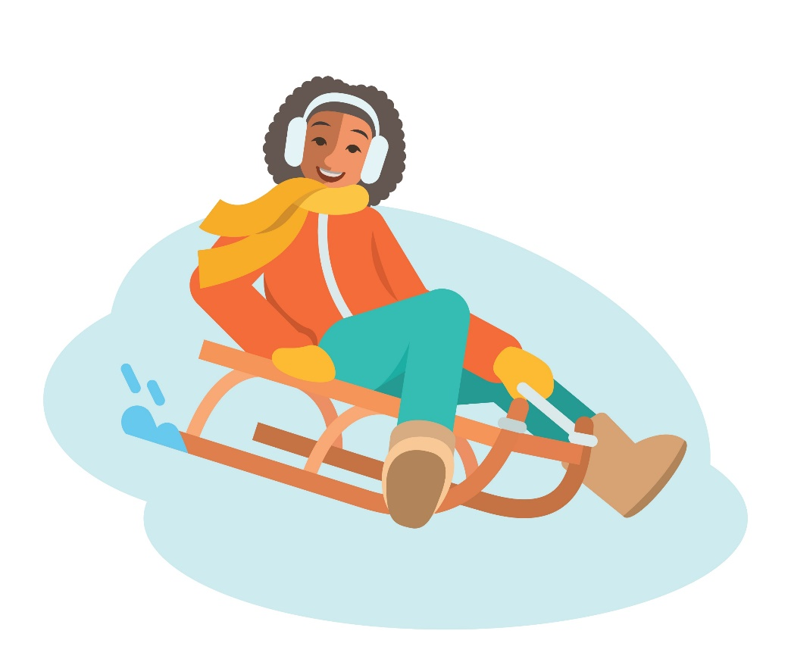
전개
활동 2
지금 하고 있는 행동 묻고 답하기 2
What is she doing?
She’s sledding.

Slide 33

전개
활동 2
지금 하고 있는 행동 묻고 답하기 2
What is he doing?
He’s playing
ice hockey.

Slide 34

전개
활동 2
지금 하고 있는 행동 묻고 답하기 2
What is he doing?
He’s ski jumping.

Slide 35

전개
활동 2
지금 하고 있는 행동 묻고 답하기 2
What is he doing?
He’s ice fishing.

Slide 36
전개
활동 3
겨울 스포츠 +
지금 하고 있는 행동을
묻고 답하는 표현 익히기:
Worksheet 1

Slide 37
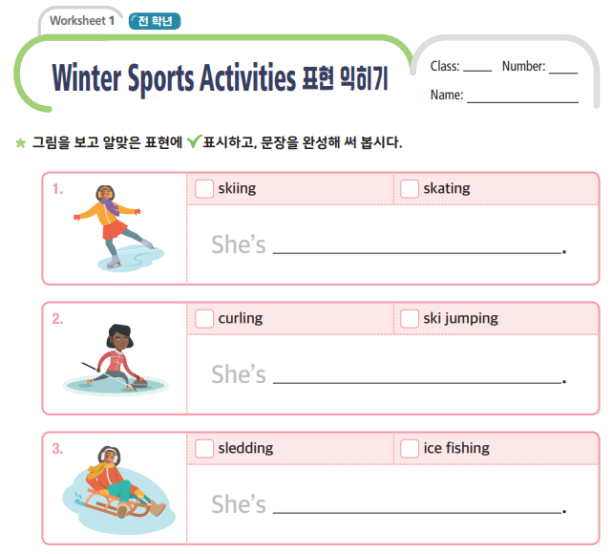
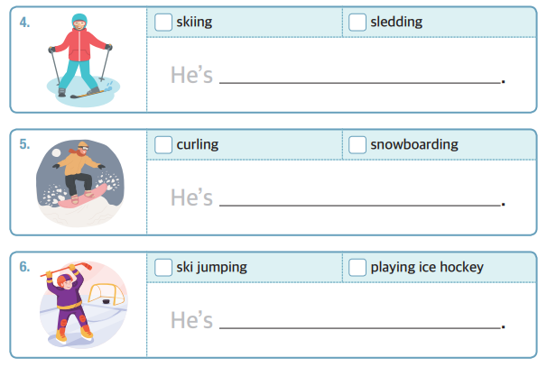
전개
활동 3
Winter Sports Activities 표현 익히기

Slide 38

전개
활동 4
겨울 스포츠 +
지금 하고 있는 행동을
묻고 답하는 표현 익히기:
Worksheet 2
Line Bingo

Slide 39
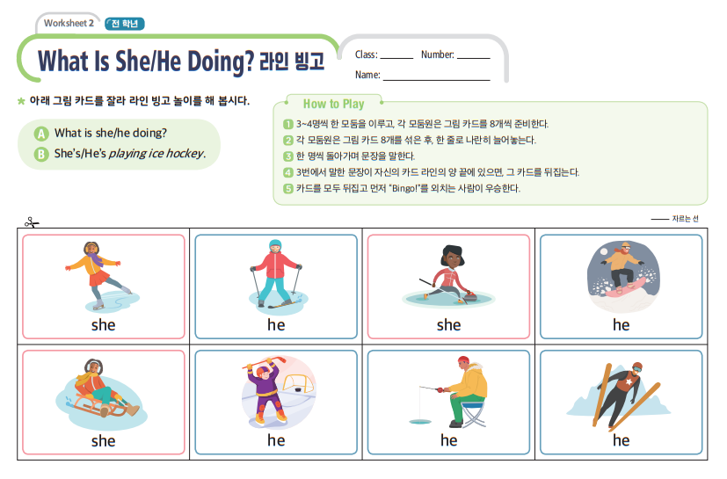
전개
활동 4
Winter Sports Activities 라인 빙고

Slide 40
전개
활동 4
Winter Sports Activities 라인 빙고
How to Play
(1) 3~4명씩 한 모둠을 이루고, 각 모둠원은 그림 카드를 8개씩 준비한다.
(2) 각 모둠원은 그림 카드 8개를 섞은 후, 한 줄로 나란히 늘어놓는다.
(3) 한 명씩 돌아가며 문장을 말한다.
(4) 3번에서 말한 문장이 자신의 카드 라인의 양끝에 있으면, 그 카드를 뒤집는다.
(5) 카드를 모두 뒤집고 먼저“Bingo!”를 외치는 사람이 우승한다.

Slide 41
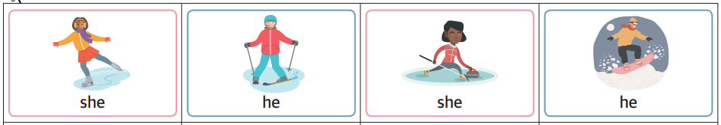
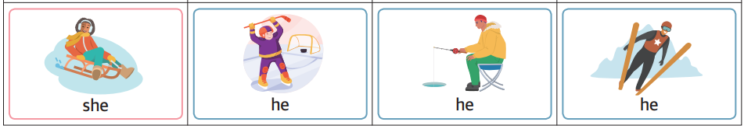
전개
활동 4
Winter Sports Activities 라인 빙고
★ Worksheet 2의 그림 카드를 잘라 라인 빙고 놀이를 해 봅시다.
A: What is she doing?
B: She’s skating.
Notes:
[How to Play]
(1) 3~4명이 한 모둠을 이루고, 각 모둠은 그림 카드 한 세트(8장)씩 준비한다.
(2) 각 모둠은 그림 카드 8개를 섞어 한 줄로 나란히 늘어 놓는다.
(3) 모둠별, 번호 순으로 돌아가며 원하는 문장을 하나씩 말한다.
(4) 친구가 말한 문장 중에 해당 카드가 양끝에 있으면, 그 카드를 뒤집는다.
(5) 다음 순서의 모둠원이 또 다른 문장 하나를 말하며 진행한다.
(6) 카드를 모두 뒤집고 먼저 "Bingo!"를 외치는 사람이 우승한다.

Slide 42
마무리
땅따먹기 게임
& 마무리 활동

Slide 43
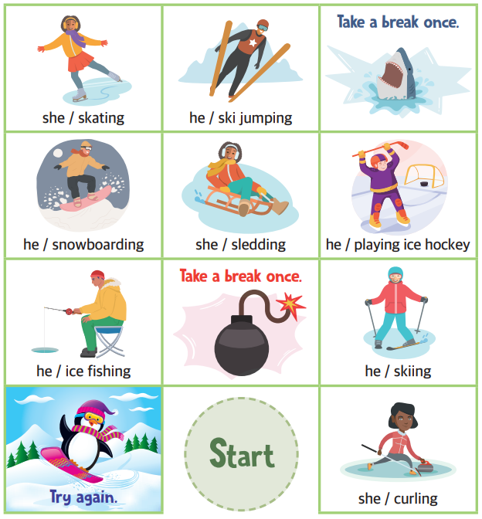
마무리
땅따먹기 게임
★ 다음 게임판을 활용해
땅따먹기 게임을 해 봅시다.

Slide 44
마무리
땅따먹기 게임
How to Play
(1) 두 명씩 한 모둠을 이루고, 동전과 다른 색깔의 볼펜 또는 색연필 두 개를 준비한다.
(2) 가위바위보 후, 진 사람은 Start 자리에 동전을 놓고 손가락으로 튕긴 후
질문(What is she/he doing?)을 한다.
(3) 이긴 사람이 동전이 들어간 칸의 그림에 맞는
대답(She’s/He’s ~.)을 말하면 그 땅을 차지하게 된다.
(4) 친구가 이미 차지한 칸에 동전이 들어가면 한번 쉬어 간다.
(5) 더 많은 땅을 차지한 친구가 이긴다.

Slide 45
